Slide 1
CIPHERLAB
ИНСТРУМЕНТЫ РАЗВЕРТЫВАНИЯ и УДАЛЕННОГО УПРАВЛЕНИЯ УСТРОЙСТВАМИ

Slide 2
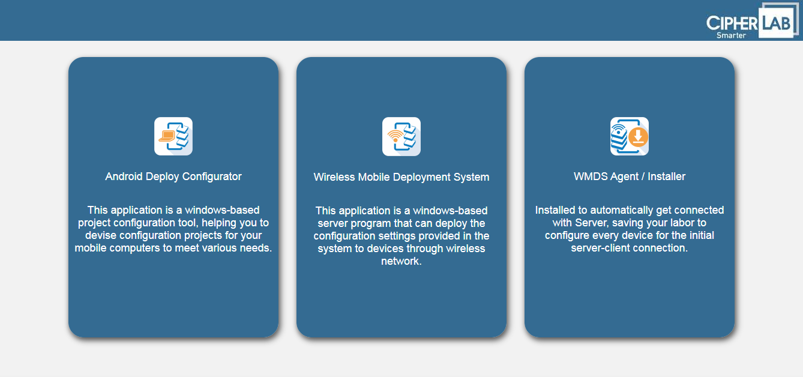
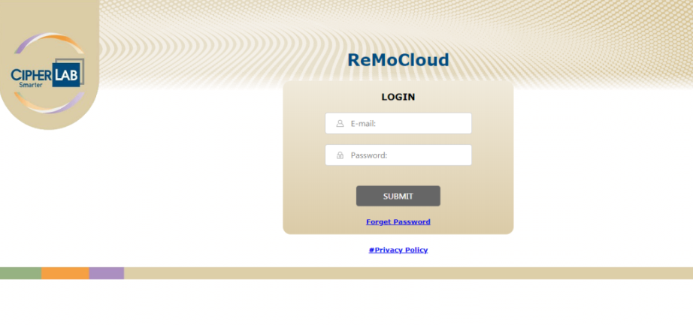
Confidential - Internal Use Only
Инструменты развертывания и удаленного управления устройствами Cipherlab
Простота развертывания конфигураций и проектов с настройками по группам и по расписанию
ADC
Конфигуратор Развертывания Android WMDS
Беспроводная Система Развертывания
ReMoCloud:
Облачная платформа удаленного управления мобильными устройствами, на базе Google EMM* framework
Intranet
Internet
* EMM: Enterprise Mobility Management

Slide 3
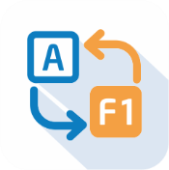
Confidential - Internal Use Only
ADC / WMDS
Подходит для развертывания утилит от CipherLab
ADC и WMDS это утилиты созданные CipherLab. Администраторы могут создавать раличные профили конфигурации для других утилит CipherLab.
Таких как AppLock, Button Assignment, Reader Config, Signature Capture и других.
Файл конфигурации

Slide 4
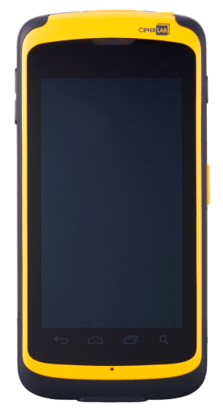
Confidential - Internal Use Only
ADC / WMDS
Позволяет производить развертывание в офф-лайне
Настройка
Развертывания: Синхронизация настроек устройствас помощью утилиты BarcodeToSetting, USB подключения или SD карты обеспечивает гибкость развертывания.
OFF-
LINE
BarcodeToSetting
USB кабель
SD карта
ADC
ON-
LINE
WMDS

Slide 5
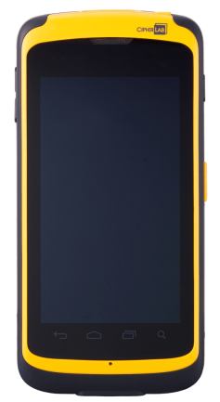
Confidential - Internal Use Only
ADC / WMDS
Легкость обслуживания
WMDS Сервер
WMDS Agent
Благодаря встроенному серверу вещания UDP в WMDS, устройства с WMDS Агентом сопосбны автоматически подключаться к WMDS серверу в своем сегменте сети, экономя много времени и средств на обслуживание.

Slide 6
Confidential - Internal Use Only
ReMoCloud
ИСТЕННОЕ MDM Решение
с помощью сканирования QR-кода
или Zero-Touch (только на устройствам Android 8+)
Добавление Устройств
Мониторинг
Развертывание
Управление Устройством/Группой
Системная Информация
Настройки Терминала
Список Установленных Приложений и Мониторинг Версий в Реальном Воемени (4КВ 2019)
Управление Профилями
Установка и Обновление Приложений
Включение/Выключение Функций Политика Безопасности
Крупномасштабное развертывание Удаленное управление (1КВ 2020)
Отчеты
Сбор логов (4КВ 2019)
Генерация ответов (4КВ 2019)

Slide 7
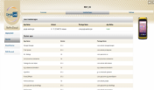
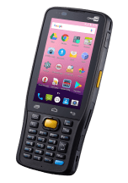
Confidential - Internal Use Only
ReMoCloud
В любое время, В любом месте, На любой платформе
Веб-версия ReMoCloud позволяет администраторам легко выполнять настройки и развертывания на любой платформе - на ПК, ноутбуке, планшете или даже смартфоне.
В офисе
ПК
На работе
Планшет
В пути
Смартфон

Slide 8
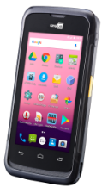
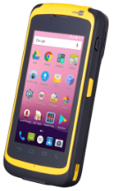
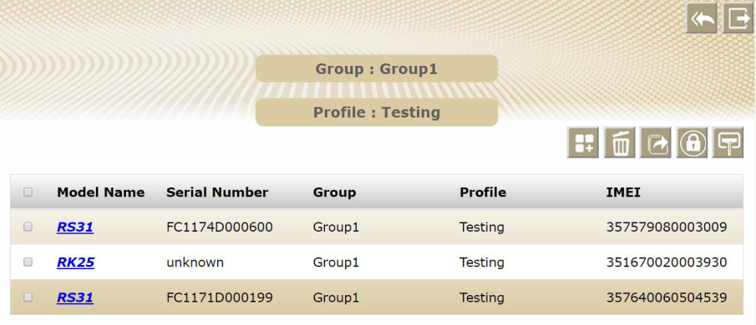
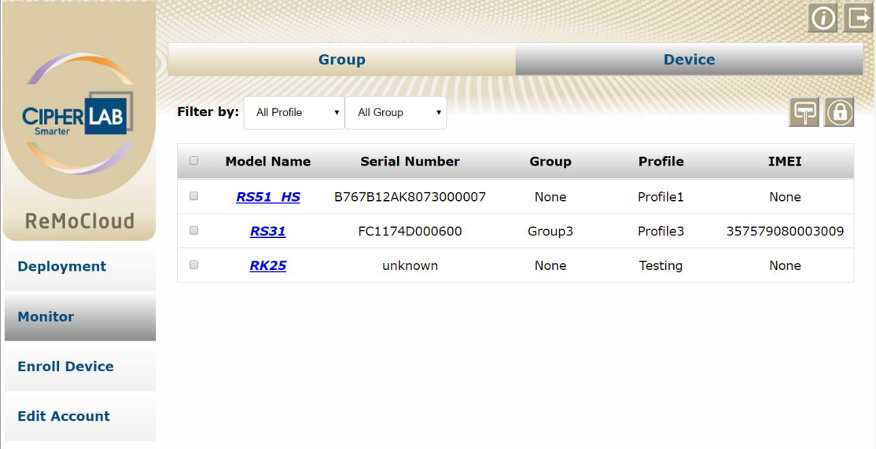
Confidential - Internal Use Only
ReMoCloud
Управляйте всем устройствами сразу
Группа 1
Для работников – Смена A
Все устройства Android 6+ доступны для добавления в любую группе для различных целей.
К устройствам, добавленным в одну группу, будет применяться профиль, назначенный для этой группой.
Группа 2
Для работников – Смена Б
Группа 3
Для работников – Смена В

Slide 9
СПАСИБО ЗА ВНИМАНИЕ

